Slide 1

ГИМНАЗИЯ №6
ИМЕНИ С.Ф.ВЕНЗЕЛЕВА
Правила приема
в 1-й класс
МБОУ ГИМНАЗИЯ № 6

Slide 2
Приём в 1 класс
Информация о планируемом количестве мест для приема в 1 класс на 2023-2024 уч. год
Планируемое количество 1- х классов | Планируемое количество мест
4 | 100

Slide 3
ОСНОВАНИЕ
Приказ Министерства Просвещения России от 02.09.2020 № 458 «Порядок приёма на обучение по образовательным программам начального общего, основного общего и среднего общего образования»
Приказ Министерства просвещения РФ от 30.08.2022г. №784 «О внесении изменений в Порядок приёма на обучение по образовательным программам начального общего, основного общего и среднего общего образования, утверждённый приказом Министерства просвещения Российской Федерации от 2 сентября 2020г. №458»
Приказ МБОУ Гимназия № 6 от 09.03.2023 № 95-п «Об утверждении Правил приема граждан в Муниципальное бюджетное общеобразовательное учреждение «Гимназия № 6 имени С.Ф. Вензелева» (новая редакция)

Slide 4
На обучение по каким программам принимаются дети в первый класс?
Основная общеобразовательная программа начального общего образования (ООП НОО) –
-федеральный государственный образовательный стандарт начального общего образования (утв. 31.05.2021 г.№286)
- федеральная образовательная программа начального общего образования (утв.16.11.2022 г. №992)
- срок освоения не более 4-х лет
Адаптированные основные общеобразовательные программы
-федеральный государственный образовательный стандарт начального общего образования для детей с ограниченными возможностями здоровья (утв. 19.12.2014 г.№1598)
- срок освоения 4-5 лет (в зависимости от варианта)
- зачисление на АООП НОО обучающихся с ОВЗ с согласия родителей и на основании заключения ПМПК

Slide 5
С какого возраста принимаются дети в первый класс?
на 1 сентября 2023 года –
6 лет 6 месяцев, но не позже 8 лет
Статья 67. Организация приема на обучение по основным общеобразовательным программам.
1. …Получение начального общего образования в образовательных организациях начинается по достижении детьми возраста шести лет и шести месяцев при отсутствии противопоказаний по состоянию здоровья, но не позже достижения ими возраста восьми лет. По заявлению родителей (законных представителей) детей учредитель образовательной организации вправе разрешить прием детей в образовательную организацию на обучение по образовательным программам начального общего образования в более раннем или более позднем возрасте.

Slide 6
Внимание!
Дети иного возраста, претендующие на зачисление в первый класс, могут быть приняты на основании приказа Управления образованием Междуреченского городского округа

Slide 7
Какие сроки приёма документов в первый класс?
С 31 марта 2023 г. по 30 июня 2023 г. для детей, проживающих на закрепленной территории, а также для детей, имеющих право внеочередного, первоочередного и преимущественного приёма в образовательные организации;
с 6 июля 2023 г. для детей, не проживающих на закрепленной территории на свободные места* , но не позднее 5 сентября 2023 г.

Slide 8
Микрорайон Гимназии
Ул. Комарова-9
Пр. Коммунистический -18,20,22,24,26,28-31,33,34,36
Ул. Чехова- 7,10
Ул. Космонавтов 14,16
Ул. Юности -3,5,11,13,15,17,19,21
Ул. Кузнецкая -30,32,34,38,40,41,43,45,47
Пр. Строителей-21,25-30,32-35,37-41,43,45,46
Ул. Весенняя -20-32

Slide 9
Какие льготные категории учитываются при приёме в школу?
В первоочередном порядке:
- дети военнослужащих, в т.ч. мобилизованных
- дети сотрудников полиции,
- дети сотрудников МЧС,
- а также, дети которые попадают под действие закона о социальных гарантиях (ФЗ от 30.12.2012 № 283-ФЗ «О социальных гарантиях сотрудникам некоторых федеральных органов исполнительной власти и внесении изменений в отдельные законодательные акты Российской Федерации»)

Slide 10
Какие льготные категории учитываются при приёме в школу?
Право преимущественного приёма в школу:
- полнородные и неполнородные братья и сестры (ФЗ от 2.07.2021 г. № 310-ФЗ), в том числе дети, находящиеся под опекой или попечительством, усыновлённые (удочерённые), в т.ч. из приёмной семьи (ФЗ от 21.11.2022 г. №456-ФЗ

Slide 11
В каком случае могут отказать в приёме документов?
в гимназии нет свободных мест;
представлен неполный пакет документов;
представленные документы утратили силу;
ошибки в документах;
возрастные ограничения.
(п.15. Порядка приёма граждан на обучение по образовательным программам начального общего, основного общего и среднего общего образования, утв. приказом Министерства просвещения РФ от 02.09.2020 г. №458)

Slide 12
Кто подаёт документы в первый класс?
родители;
• законные представители ребенка (документ об установлении опеки над ребенком);
• другие родственники ребёнка при наличии нотариально оформленной доверенности

Slide 13
Как подать документы в школу?
(Одним из перечисленных способов)
в электронной форме посредством Единого портала госуслуг;
с использованием функционала Электронной школы 2.0., интегрированной с Единым порталом госуслуг;
через операторов почтовой связи общего пользования заказным письмом с уведомлением о вручении;
лично в общеобразовательную организацию.

Slide 14
Как подать документы в школу?
ЭЛЕКТРОННАЯ ПОЧТА ГИМНАЗИИ
gimnazia006@yandex.ru

Slide 15
Этапы подачи заявлений

Slide 16
1 волна
31 марта 2023г. с 9.00 – 30 июня 2023г. Заявления принимаются в отношении детей, имеющих первоочередное (по месту жительства) и преимущественное право, а также проживающих на закрепленной за школой территории (с подтвержденной регистрацией).

Slide 17
1 волна
Прием в первые классы образовательных организаций включает три процедуры:
- подача электронного заявления родителями (законными представителями) детей; ( 31.03-31.05))
с 09-00 ч
- предоставление документов в образовательную организацию; ( с 01.06-30.06)
- принятие образовательной организацией решения о зачислении ребенка в первый класс или об отказе в зачислении.(1.07-05.07)

Slide 18
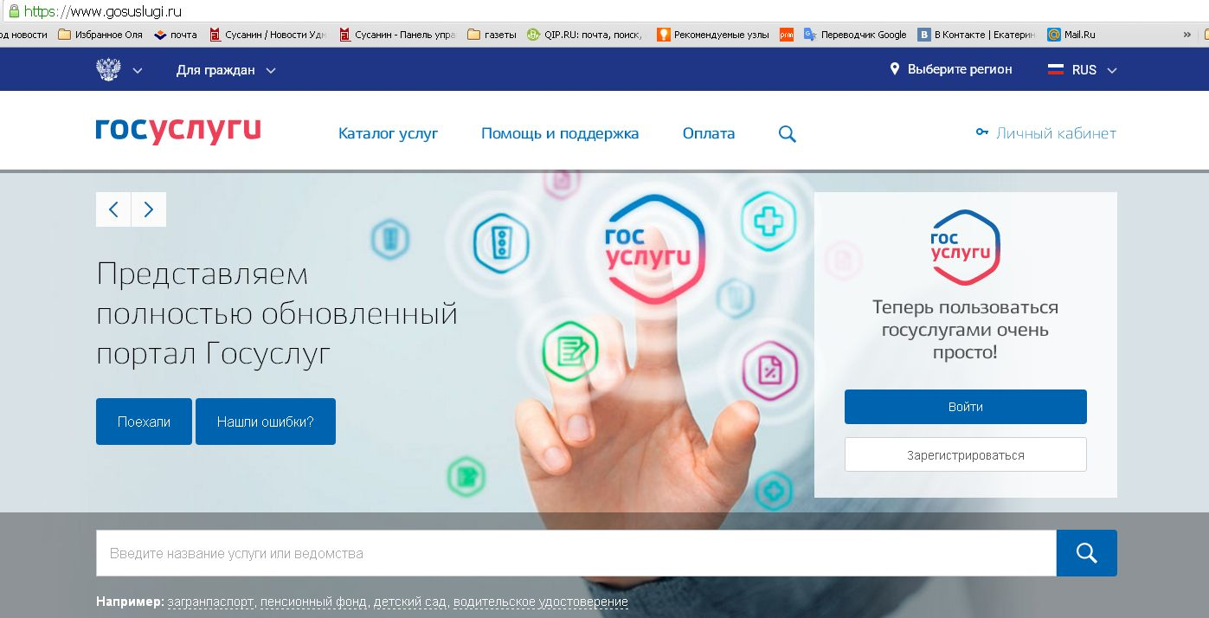
Процедура приема в 1 класс

Slide 19
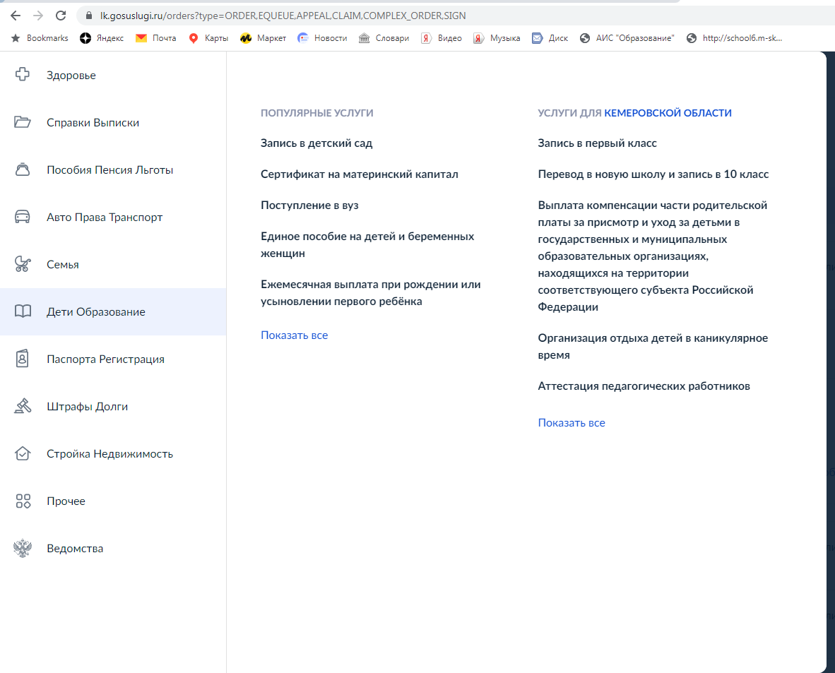

Slide 20
Перечень документов

Slide 21
График приема документов
копию документа, удостоверяющего личность родителя (законного представителя) ребенка или поступающего;
копию свидетельства о рождении ребенка или документа, подтверждающего родство заявителя;
копию свидетельства о рождении полнородных и неполнородных брата и (или) сестры (в случае использования права преимущественного приема на обучение по образовательным программам начального общего образования ребенка в Учреждение, в которой обучаются его полнородные и неполнородные брат и (или) сестра;
копию документа, подтверждающего установление опеки или попечительства (при необходимости);
копию документа о регистрации ребенка или поступающего по месту жительства или по месту пребывания на закрепленной территории или справку о приеме документов для оформления регистрации по месту жительства (в случае приема на обучение ребенка или поступающего, проживающего на закрепленной территории);
копии документов, подтверждающих право внеочередного, первоочередного приема на обучение по основным общеобразовательным программам или преимущественного приема на обучение по образовательным программам основного общего и среднего общего образования, интегрированным с дополнительными общеразвивающими программами, имеющими целью подготовку несовершеннолетних граждан к военной или иной государственной службе, в том числе к государственной службе российского казначейства;
- копию заключения психолого-медико-педагогической комиссии (при наличии).
Иностранные граждане и лица без гражданства все документы представляют на русском языке или вместе с заверенным в установленном порядке переводом на русский язык.
31.03-
30.06

Slide 22
ВНИМАНИЕ!!!
Документы в Гимназию подаёт только тот, кто подавал заявление,
т.е. заявитель.

Slide 23
Документы
свидетельство о регистрации ребенка по месту жительства (Форма №8, либо справка с места жительства по Форме № 9)
или Свидетельство о регистрации по месту пребывания на закрепленной территории (Форма №3);

Slide 24
ДОКУМЕНТЫ
Если документы в указанный срок не будут предоставлены или сведения о ребенке в документах будут отличаться от сведений, указанных родителем в системе, то заявление будет аннулировано и ребенок не сможет быть зачисленным в общеобразовательное учреждение. В этом случае родителям необходимо будет подавать заявление повторно.

Slide 25

Самостоятельная подача заявления в электронной форме
Если все необходимые документы предоставлены заявителем, данные в них полностью соответствуют информации, указанной в заявлении – заявление принимается в ОУ.
Документы, представленные заявителем, регистрируются в журнале приема заявлений.
После регистрации заявления заявителю выдается расписка в получении документов, содержащая информацию о регистрационном номере заявления о приеме ребенка в школу, перечне представленных документов.

Slide 26
Принятие решений по всем зарегистрированным заявлениям
03.07.2023 - 04.07.2023
(до 17.00)

Slide 27
2 волна
прием на свободные места вне зависимости от места регистрации ребёнка.
Информацию о дате открытия второго этапа можно узнать на сайте образовательного учреждения.

Slide 28
2 волна
06 июля 2023г. – до момента заполнения свободных мест, но не позднее 05 сентября 2023 г. Заявления на имеющиеся свободные места принимаются в отношении детей, не проживающих на закрепленной территории.

Slide 29
Документы
Копия документа, удостоверяющего личность родителя (законного представителя) ребенка.
Копия свидетельства о рождении ребенка или документа, подтверждающего родство заявителя.
Копия заключения психолого-медико-педагогической комиссии (при наличии).
Иностранные граждане и лица без гражданства все документы представляют на русском языке или вместе с заверенным в установленном порядке переводом на русский язык.

Slide 30

Спасибо за внимание

